Slide 1
CLASSI 2^ A-B-C a.s. 2019/2020
Gli animali:
La nutrizione
La catena alimentare
Notes:
CLASSI 2^ A-B-C a.s. 2019/2020

Slide 3
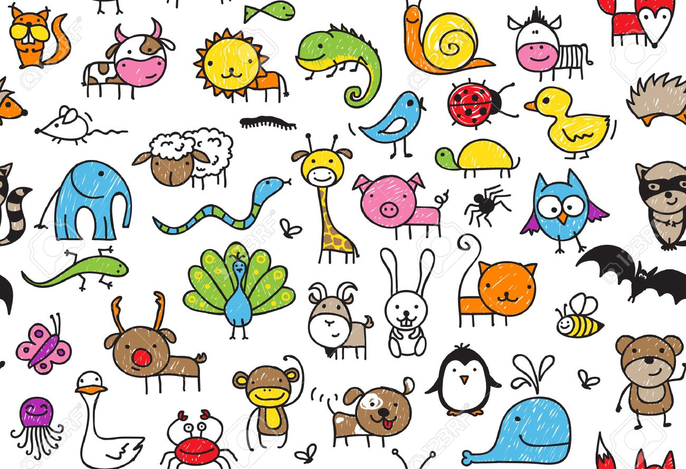
GUARDA QUESTO VIDEO:
La nutrizione degli animali
https://www.youtube.com/watch?v=GfLQ6ZH4LWg ((5:44)
Inoltre divertiti con
Il magico mondo degli animali Disney
(You Tube)

Slide 5
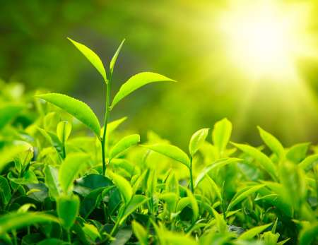
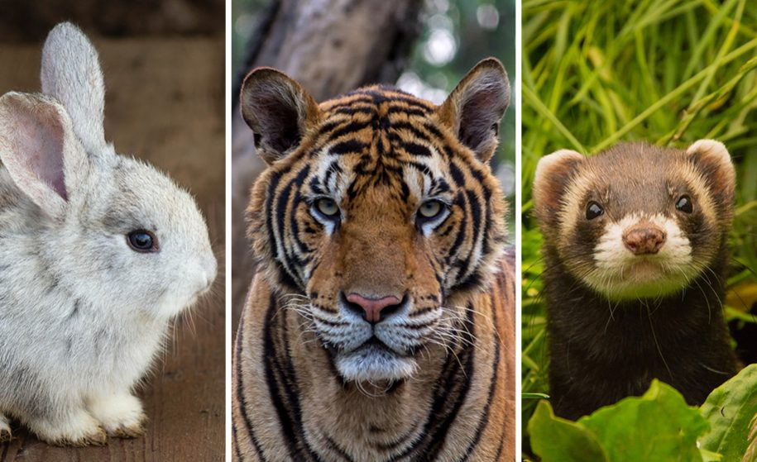
Tutti gli esseri viventi, hanno bisogno di alimentarsi per vivere.
Le piante sono organismi autotrofi, vuol dire che fabbricano da sé il loro nutrimento utilizzando la luce del Sole.
Gli animali, invece, sono organismi eterotrofi, perché non sono in grado di fabbricare il loro cibo e devono alimentarsi di vegetali o di altri animali.
Tu sei autotrofo o eterotrofo?
………………………………..

Slide 6
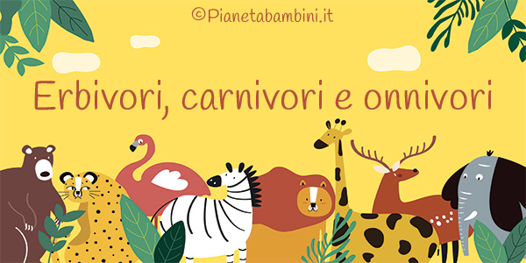
Si possono distinguere tre tipi di animali, a seconda della loro alimentazione: erbivori, carnivori e onnivori.

Slide 7
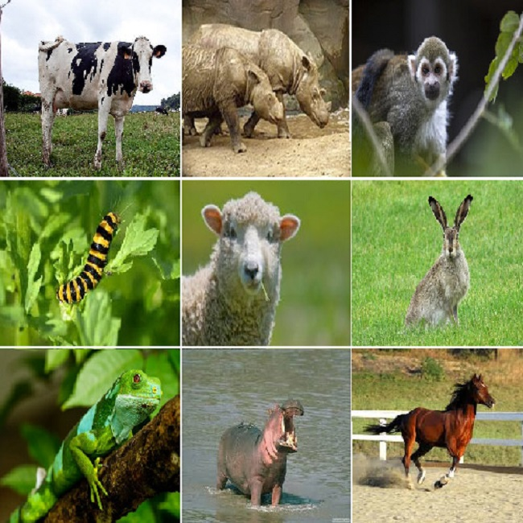
Gli animali che mangiano soltanto vegetali si chiamano erbivori.
Alcuni mammiferi, come le giraffe, gli elefanti, le zebre, l’orso panda, le mucche, i cavalli, i conigli, i cervi e le pecore, sono erbivori.
Alcuni insetti, come i bruchi, si nutrono solo di vegetali. Le api, le farfalle, i pipistrelli e i colibrì succhiano il nettare dei fiori. Gli erbivori hanno denti o becchi robusti per strappare e triturare foglie ed erbe, sminuzzare radici e rami, rompere gusci e semi.

Slide 8
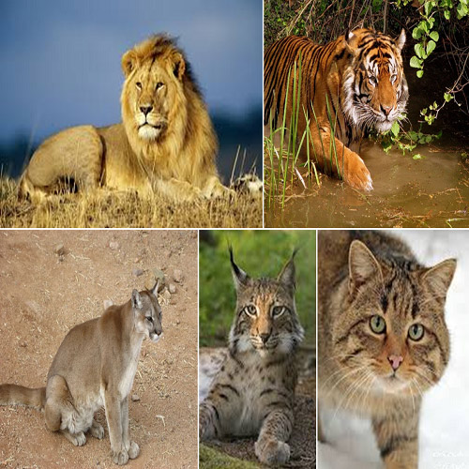
Gli animali che si nutrono di carne si chiamano carnivori. Questi si possono alimentare di animali vivi oppure di animali morti.
Molti carnivori sono predatori; cioè vanno a caccia delle prede di cui si cibano.
I leoni, i leopardi, le tigri, i lupi, i pescecani, le aquile e i ragni sono animali carnivori.
Le iene e gli avvoltoi si alimentano di animali morti (o carogne). I carnivori hanno denti o becchi appuntiti, taglianti e lunghi per strappare la carne; molti carnivori sono dotati di artigli per ferire e uccidere la preda.

Slide 9
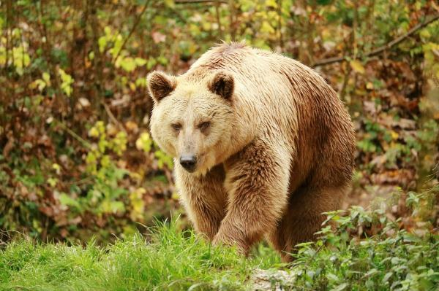
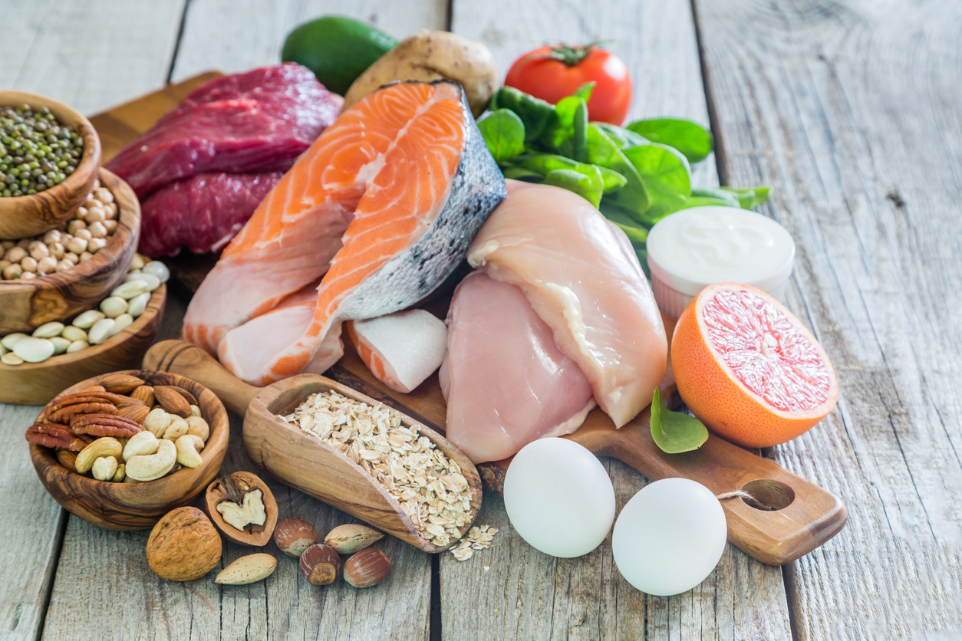
Gli animali che si nutrono sia di piante sia di altri animali si chiamano onnivori.
I topi, l’orso bruno, l’orso grigio e le formiche sono animali onnivori.
Anche noi esseri umani siamo onnivori: mangiamo verdura e frutta, ma anche carne e pesce.
Gli onnivori hanno denti o becchi di vario tipo, adatti a mordere, strappare, rompere, masticare.

Slide 10
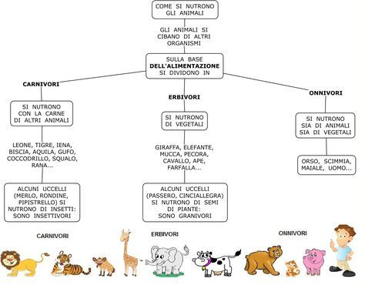
RICOPIALA
MAPPA SUL
QUADERNO

Slide 11
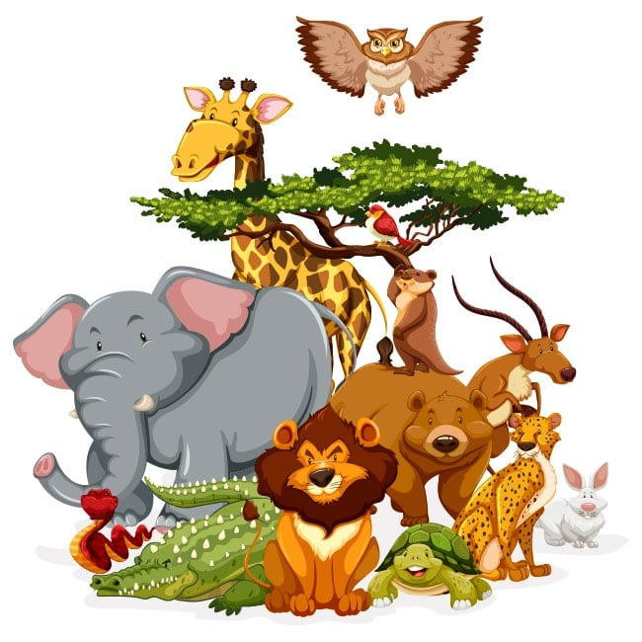
DISEGNA E DESCRIVI
IL TUO ANIMALE PREFERITO.
MOTIVA LA TUA SCELTA….
DIVERTITI A COLORARE
https://www.colorare-online.com/colorare-animali/index.php
https://www.colorare-online.com/colorare-animaletti/index.php

Slide 13
GUARDA QUESTI VIDEO
La catena alimentare
https://www.youtube.com/watch?v=ENkrvSVDZjk ((2:20)
La catena alimentare e l’uomo (la freccia parla…)
https://www.youtube.com/watch?v=4hocrAdqGEs ((2:41)
La catena alimentare
https://www.youtube.com/watch?v=jiLxEpJWG3s ((2:48)

Slide 14
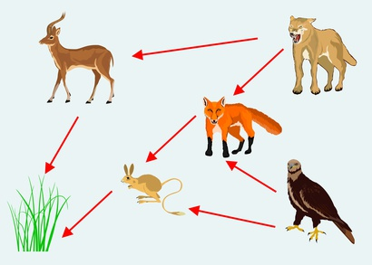
Cos’è la catena alimentare?
La catena alimentare, non è una collana, non è fatta di metallo, ma è una serie di legami che collegano vari organismi viventi tra loro.

Slide 15
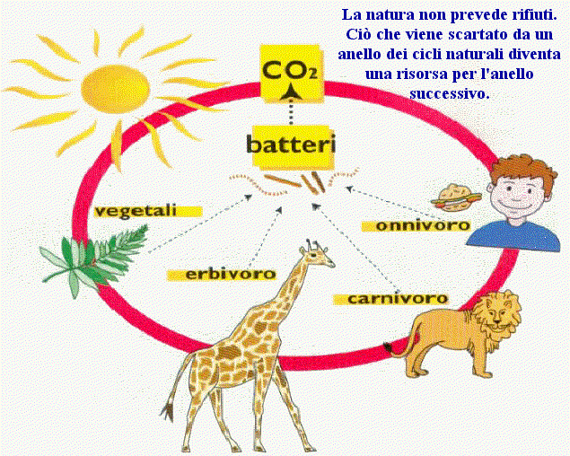
Ogni catena alimentare inizia da un essere autotrofo, le piante, che fabbricano da sé il nutrimento utilizzando la luce del Sole.
Cosa vuol dire autotrofo? …………
All’altro estremo della catena troviamo sempre un animale, che non è preda di nessun altro, ma che, una volta morto, fornisce nutrimento ai decompositori, ai batteri.

Slide 16
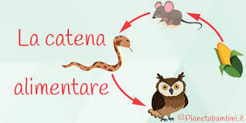
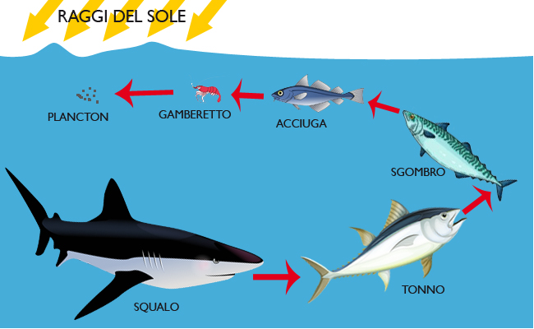
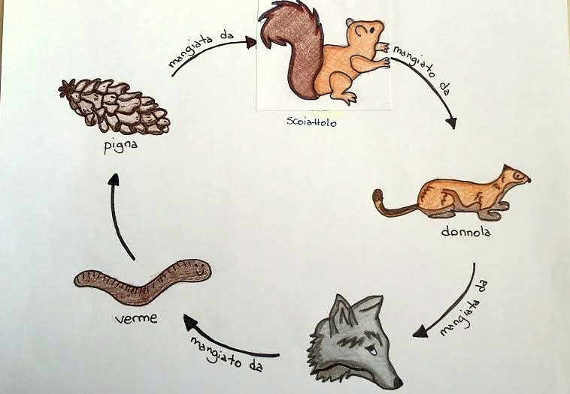

Slide 17
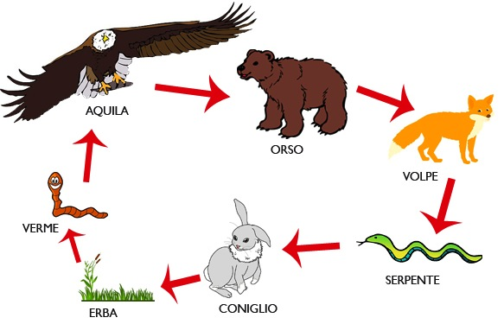
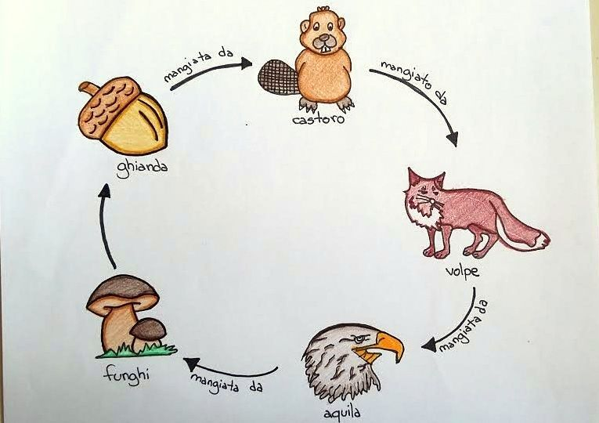
ORA TOCCA A TE….
STUDIA, DISEGNA E
VERBALIZZA
ALCUNI ESEMPI DI
CATENA ALIMENTARE
BUON DIVERTIMENTO!!!

